Slide 1
基于Scrapy的模板化爬虫程序管理平台
EasySpider测试需求分析汇报
小组：H组
组员：赵正阳、郭浩隆、沈一聪、梁远志、宋冰晨
2020.5.15

Slide 2
目 录
1.开发工作总结
2.测试需求分析
3.测试用例设计
4.下周工作计划

Slide 3
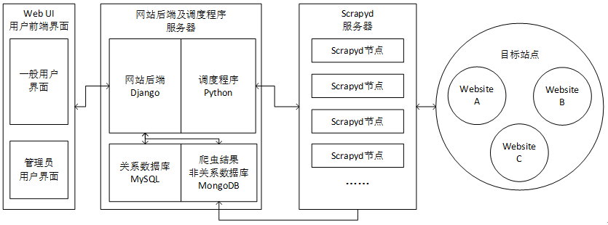
开发工作总结
上周已完成项目所有功能的开发以及在服务器上的部署
已完成豆瓣电影、豆瓣图书和豆瓣音乐三个爬虫模板的编写
http://47.115.133.129:12080/
任务 | 负责人 | 子任务
网站前端 | 宋冰晨 | 协调前后端接口
 | 郭浩隆 | 协调前后端接口
网站后端 | 赵正阳 | 协调前后端接口
爬虫模板编写 | 沈一聪 | 设计反爬虫策略
调度器 | 梁远志 | 分布式部署

Slide 4
系统的部署情况
阿里云：4 x ecs.t5-c1m2.large实例
Azure：2 x Standard_B1s实例（后备）

Slide 5
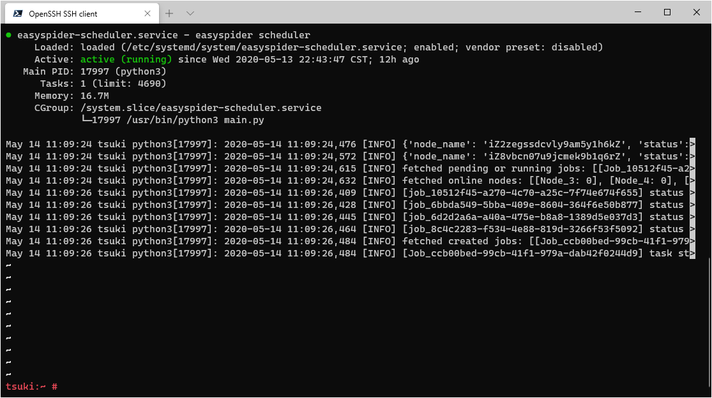
调度器在服务器上的部署运行

Slide 6
目 录
1.开发工作总结
2.测试需求分析
3.测试用例设计
4.下周工作计划

Slide 7
测试前需准备文档
文档名称 | 是否可用 | 是否已接收评审 | 编写者
H-EasySpider-软件需求规格说明书v1.3.3 | 是 | 是 | H组全体成员
H-EasySpider-测试需求规格说明书v1.0 | 是 | 否 | H组全体成员
H-EasySpider-实现方案v1.0 | 是 | 否 | H组全体成员
功能需求测试方案 | 是 | 否 | 赵正阳、宋冰晨、郭浩隆
非功能测试方案 | 是 | 否 | 梁远志、沈一聪
性能测试方案 | 是 | 否 | 沈一聪
测试计划 | 是 | 否 | H组全体成员
测试工具参考文档 | 是 | 否 | 沈一聪

Slide 8
测试完成后需提交文档
文档名称 | 是否可用 | 是否已接收评审 | 编写者
功能需求测试报告 | 否 | 否 | 赵正阳、宋冰晨、郭浩隆
非功能需求测试报告 | 否 | 否 | 梁远志、沈一聪
性能测试报告 | 否 | 否 | 沈一聪
测试结果总结 | 否 | 否 | H组全体成员

Slide 9
功能性需求测试用例与需求用例对照表
编号 | 测试用例名称 | 对应需求用例 | 蕴含需求用例
FT01 | 浏览爬取站点列表 | 浏览爬虫列表 | /
FT02 | 浏览热门站点 | / | /
FT03-1 | 在用户首页按关键字搜索爬取站点 | 过滤关键字搜索 | /
FT03-2 | 在模板选择页面按关键字搜索爬取站点 |  | /
FT04 | 按类别列出爬取站点 | 按类别搜索 | /
FT05 | 浏览同站点下所有模板 | / | /
FT06 | 指定站点排序方式 | / | /
FT07 | 浏览模板详情 | / | /
FT08-1 | 编辑任务配置参数后重新运行任务 | / | /
FT08-2 | 重新运行任务 | / | /
FT09 | 创建爬虫任务 | 添加爬虫任务 选择爬虫模板 配置爬虫方案 | Tasker新增任务 Tasker动态生成爬虫脚本 Tasker获取服务器负载情况
FT10 | 查询爬虫任务列表及各任务进度 | 查询爬虫任务 查询爬虫进度 | Tasker查询任务状态
... | ... | ... | ...

Slide 10
功能性需求测试用例与需求用例对照表
编号 | 测试用例名称 | 对应需求用例 | 蕴含需求用例
FT22 | 列出站点模板列表 | 查询爬虫模板 | /
FT23 | 更新站点模板 | 更新爬虫模板 | /
FT24 | 删除站点模板 | 删除爬虫模板 | /
FT25 | 添加站点模板 | 添加爬虫模板 | /
FT26 | 列出服务器节点列表 | 查询服务器节点 | /
FT27 | 禁用服务器节点 | 停用服务器节点 | /
FT28 | 启用服务器节点 | 恢复服务器节点 | /
FT29 | 删除服务器节点 | 删除服务器节点 | /
FT30 | 新建服务器节点 | 新增服务器节点 配置服务器节点 | /
FT31 | 显示服务器节点负载 | 获取服务器负载情况 | /

Slide 11
非功能性需求测试用例与需求用例对照表
编号 | 测试用例名称 | 对应需求名称 | 对应需求章节
NFT01 | 禁用JavaScript访问 | 可访问性 | 3.3.2.(1)
NFT02 | 浏览器兼容性 | 兼容性 | 3.3.2.(2)
NFT03 | 响应式设计
 | / | 易用性 | 3.3.2.(3)
NFT04 | 从提供模板创建新站点爬虫 | 模板的可扩充性 | 3.3.2.(4)
NFT05 | 用户密码强度要求 | 安全性 | 3.3.2.(5)
NFT06 | SQL注入攻击 | 防攻击性 | 3.3.2.(6)
NFT07 | CSRF攻击
NFT08 | XSS攻击
 | / | 可维护性 | 3.3.2.(7)
 | / | 可靠性 | 3.3.2.(8)
NFT09 | 页面访问加载时间 | 良好的访问性能 | 3.3.2.(9)
NFT10 | 爬取具有反爬虫机制的站点 | 应对反爬虫 | 3.3.2.(10)
NFT11 | 爬虫节点失效 | 故障处理 | 3.6

Slide 12
测试计划及分工
组员姓名 | 项目负责内容 | 测试负责内容 | 负责的测试用例
宋冰晨 | Web UI前端 | 模板选择模块、部分操作任务模块、最近编辑模块 | FT01、FT02、FT03-1、FT03-2、FT04、FT05、FT06、FT07、FT08-1、FT08-2、FT09、FT10、FT14、FT15、FT16
郭浩隆 | Web UI前端 | 用户登录注册模块、模板管理模块 | FT19、FT20、FT21、FT22、FT23、FT24、FT25
赵正阳 | Django后端 | 操作任务模块 | FT11、FT12、FT13、FT17、FT18
梁远志 | 调度器及服务器部署 | 管理员管理节点模块、非功能性需求 | FT26、FT27、FT28、FT29、FT30、FT31
沈一聪 | 爬虫脚本及模板 | 非功能性需求、性能测试 | NFT01、NFT02、NFT03、NFT04、NFT05、NFT06、NFT07、NFT08、NFT09、NFT10、NFT11

Slide 13
目 录
1.开发工作总结
2.测试需求分析
3.测试用例设计
4.下周工作计划

Slide 14
测试用例表格设计
测试用例名称 | 浏览结果数据 |  |  | 测试用例 类型 | 功能性需求 | 测试用例 编号 |  |  | FT17
测试功能/模块 | Web UI |  |  | 功能/模块 开发人员 | 宋冰晨、赵正阳 | 测试用例 编制人 |  |  | 赵正阳
测试方法 |  |  | 手工测试 |  | 测试工具 |  |  | 无
测试前提和约束 | 用户已登录，创建任务并进入已完成或已终止状态
测试内容描述 | 浏览任务的采集结果数据
测试数据 | <任务id int>
测试过程描述
序号 |  | 步骤描述 |  |  |  |  | 预期结果
1 |  | 用户登录 |  |  |  |  | 登录成功
2 |  | 打开任务列表 |  |  |  |  | 显示用户创建的任务列表
3 |  | 点击已完成或已终止任务的查看数据按钮 |  |  |  |  | 显示预览数据
备注

Slide 15
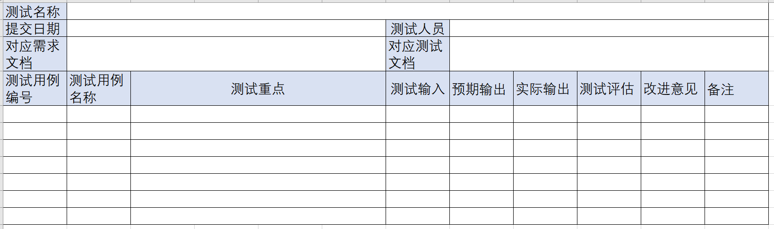
测试结果报告——测试覆盖表

Slide 16
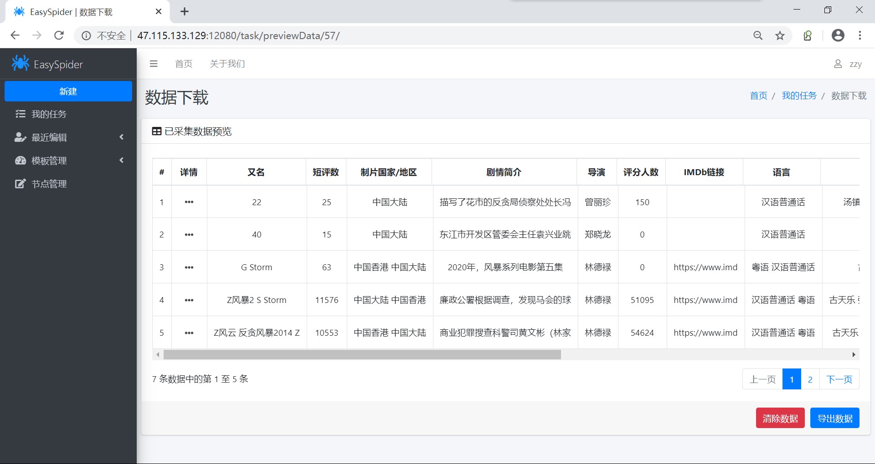
预览数据功能测试——赵正阳

Slide 17
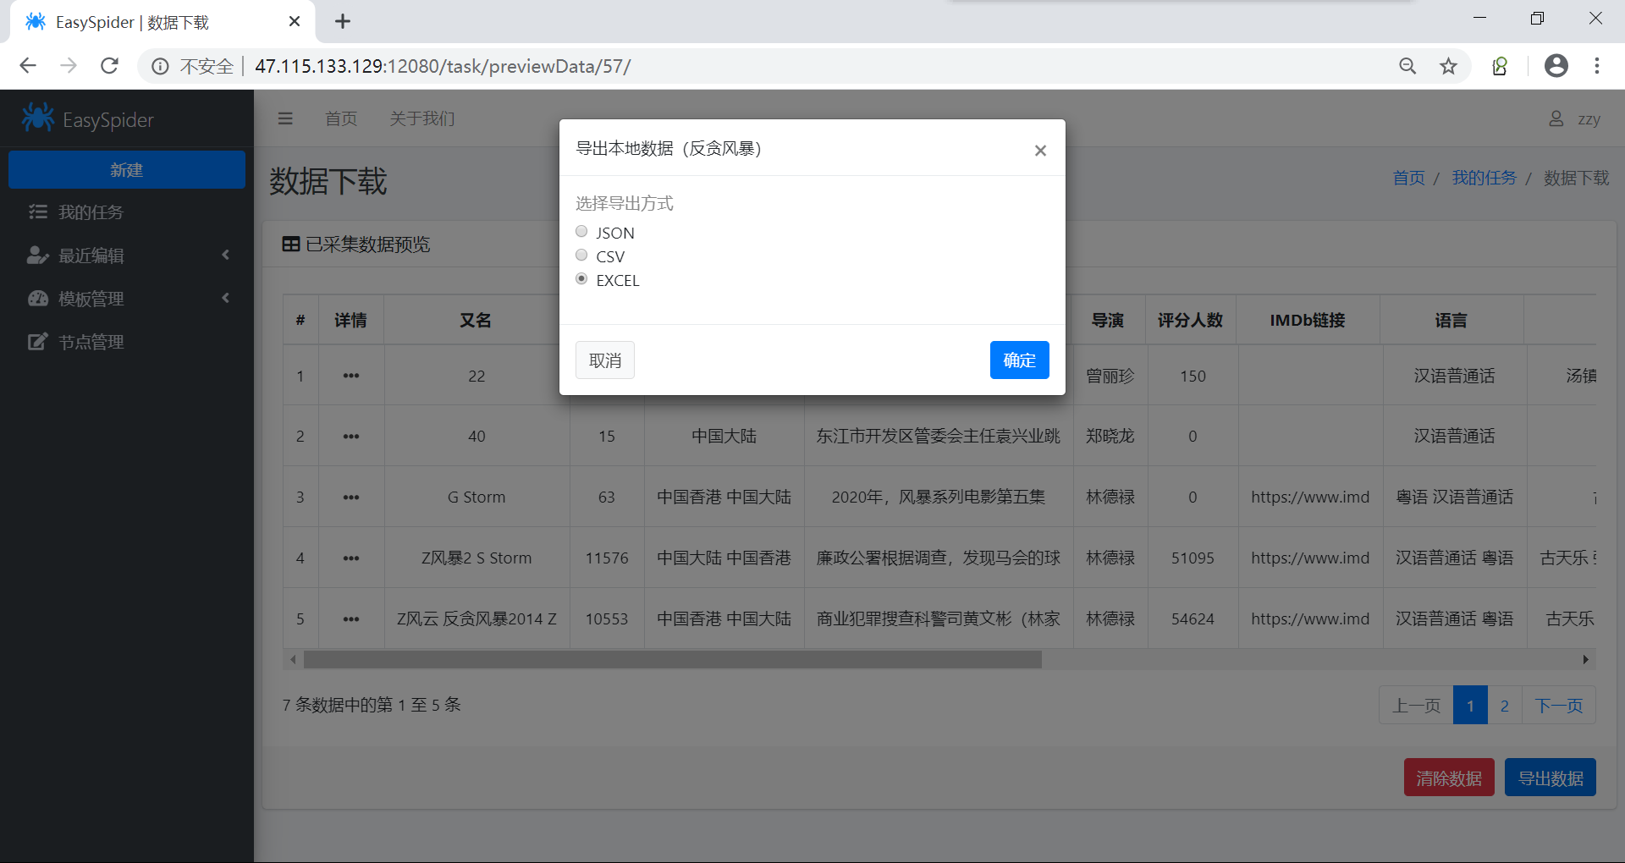
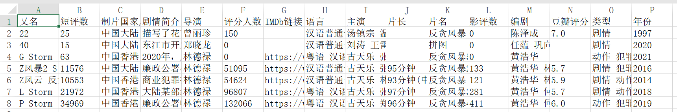
下载数据功能测试——赵正阳

Slide 18
测试用例设计——宋冰晨
编号 | 测试用例名称 | 对应需求章节 | 对应需求用例 | 蕴含需求用例
FT01 | 浏览爬取站点列表 | 3.2.3.1 | 浏览爬虫列表 | /
FT02 | 浏览热门站点 | / | / | /
FT03-1 | 在用户首页按关键字搜索爬取站点 | 3.2.3.2 | 过滤关键字搜索 | /
FT03-2 | 在模板选择页面按关键字搜索爬取站点 |  |  | /
FT04 | 按类别列出爬取站点 | 3.2.3 | 按类别搜索 | /
FT05 | 浏览同站点下所有模板 | / | / | /
FT06 | 指定站点排序方式 | / | / | /
FT07 | 浏览模板详情 | / | / | /
FT08-1 | 编辑任务配置参数后重新运行任务 | / | / | /
FT08-2 | 重新运行任务 | / | / | /
FT09 | 创建爬虫任务 | 3.2.3.3、3.2.3.4、3.2.3.5、3.2.4.1 | 添加爬虫任务、选择爬虫模板、配置爬虫方案 | Tasker新增任务、Tasker动态生成爬虫脚本、Tasker获取服务器负载情况
FT10 | 查询爬虫任务列表及各任务进度 | 3.2.3.6、3.2.3.10、3.2.4.2 | 查询爬虫任务、查询爬虫进度 | Tasker查询任务状态
FT14 | 批量删除任务 | / | / | /
FT15 | 重命名任务 | / | / | /
FT16 | 浏览最近编辑 | / | / | /
测试用例类型
功能性需求
使用者/界面
User/Web UI
功能开发人员
赵正阳、宋冰晨
测试方法
黑盒测试
测试工具
手工
Selenium?

Slide 19
测试用例设计——宋冰晨
测试用例名称 | 浏览最近编辑 |  |  | 测试用例 类型 | 功能性需求 |  | 测试用例 编号 |  | FT16
测试功能/模块 | Web UI |  |  | 功能/模块 开发人员 | 宋冰晨、赵正阳 |  | 测试用例 编制人 |  | 宋冰晨
测试方法 |  |  | 黑盒测试 |  | 测试工具
测试前提和约束 | 用户已登录，已成功创建至少一个任务
测试内容描述 | 侧边栏中的最近编辑是否正确显示按照编辑时间从新到旧的前5个用户任务
测试数据 | 无
测试过程描述
序号 |  | 步骤描述 |  |  |  | 预期结果
1 |  | 用户登录 |  |  |  | 登录成功
2 |  | 点击侧边栏中的最近编辑的下拉按钮 |  |  |  | 显示按照编辑时间从新到旧的前5个用户任务
3 |  | 批量删除任务 |  |  |  | 如果删除的任务在最近编辑中，正确更新最近编辑
4 |  | 创建任务 |  |  |  | 如果创建任务成功，则创建的任务位于最近编辑中的第一个
5 |  | （编辑后）重新运行任务 |  |  |  | 如果重新运行任务成功，则重新运行的任务位于最近编辑中的第一个
6 |  | 重命名任务 |  |  |  | 如果重命名的任务在最近编辑中，正确更新最近编辑
备注
测试用例类型
功能性需求
使用者/界面
User/Web UI
功能开发人员
赵正阳、宋冰晨
测试方法
黑盒测试
测试工具
手工
Selenium?

Slide 20
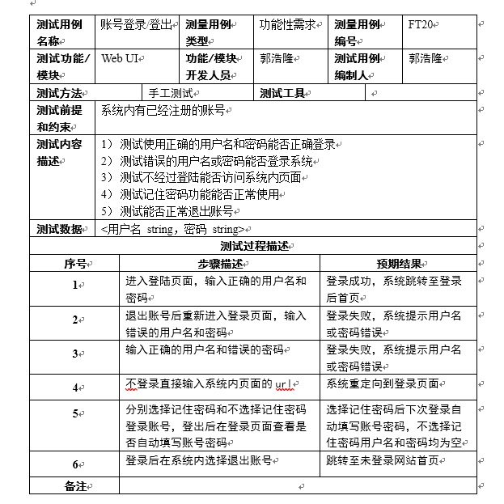
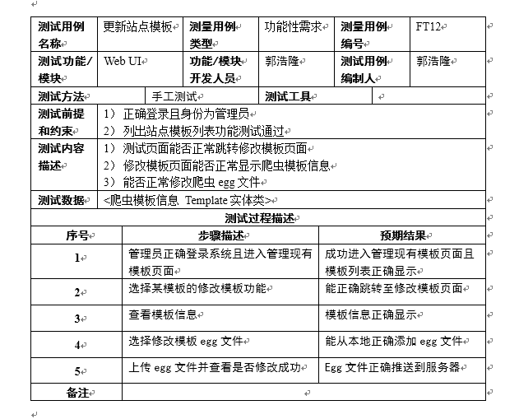
测试用例——郭浩隆
完成测试用例：
功能性需求——用户登录注册和信息修改部分：
账号登录/登出
账号注册
个人信息修改
功能性需求——爬虫模板管理部分：
列出站点模板列表
更新站点模板
删除站点模板

Slide 21
管理员的节点管理功能测试——梁远志
测试用例名称 |  | 删除服务器节点 |  | 测量用例类型 | 功能性需求 |  | 测量用例编号 |  | FT18
测试功能/模块 |  | Web UI |  | 功能/模块 开发人员 | 梁远志 |  | 测试用例 编制人 |  | 梁远志
测试方法 |  |  | 手工测试 |  | 测试工具 |  |  | 无
测试前提和约束 |  | FT15列出服务器节点列表测试通过
测试内容描述 |  | 测试管理员删除一服务器节点的功能
测试数据 |  | <节点编号int, 节点IP string, 节点端口int>
测试过程描述
序号 | 步骤描述 |  |  |  |  | 预期结果
1 | 以管理员角色登录系统 |  |  |  |  | 左侧边栏出现“节点管理”选单
2 | 点击左侧边栏的“节点管理”选单 |  |  |  |  | 跳转到“管理节点”页面
3 | 在页面右侧，根据测试数据找到期望删除的服务器节点的表行 |  |  |  |  | 找到了期望删除的服务器节点的表行，且操作列中存在“删除”按钮
4 | 点击该行的“删除”按钮 |  |  |  |  | 浏览器提示“删除成功”，且该行消失
5 | 前往调度器的终端界面，观察输出的“fetched online nodes……” |  |  |  |  | 输出中不含先前删除的节点编号
备注 | 测试数据需要是系统列表中存在节点，需要简易的比对判断。

Slide 22
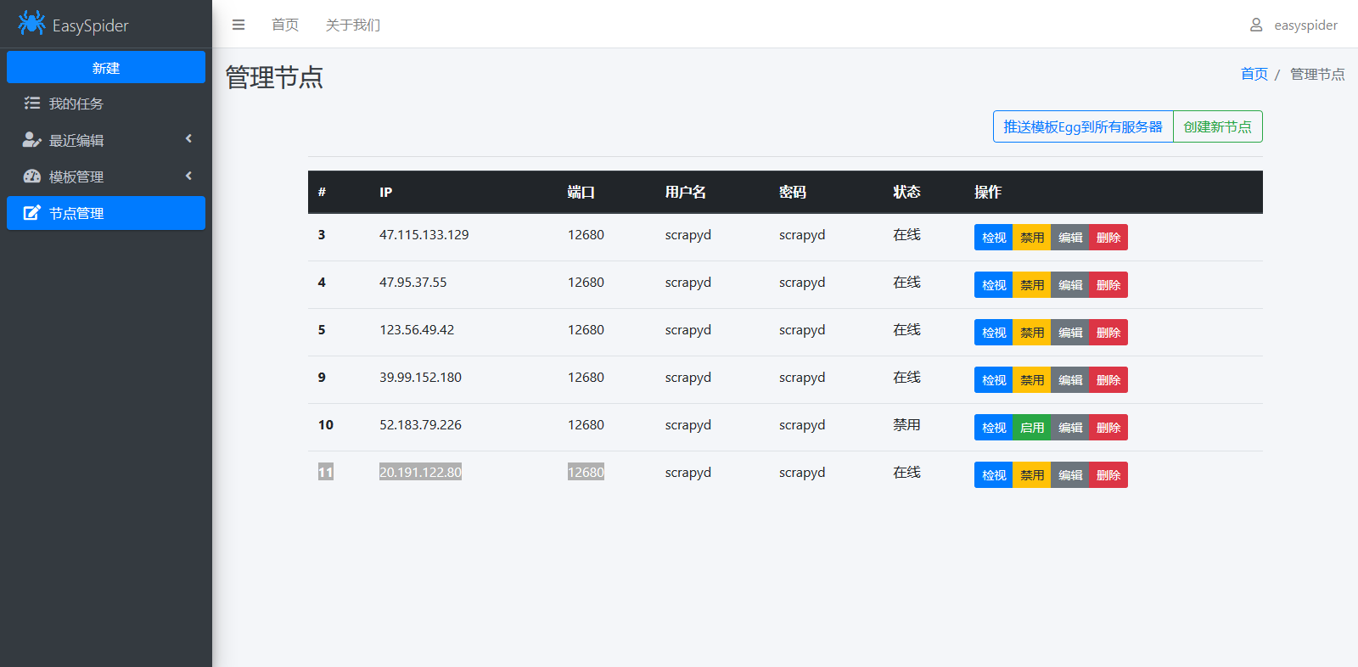
管理员的节点管理功能测试——梁远志

Slide 23
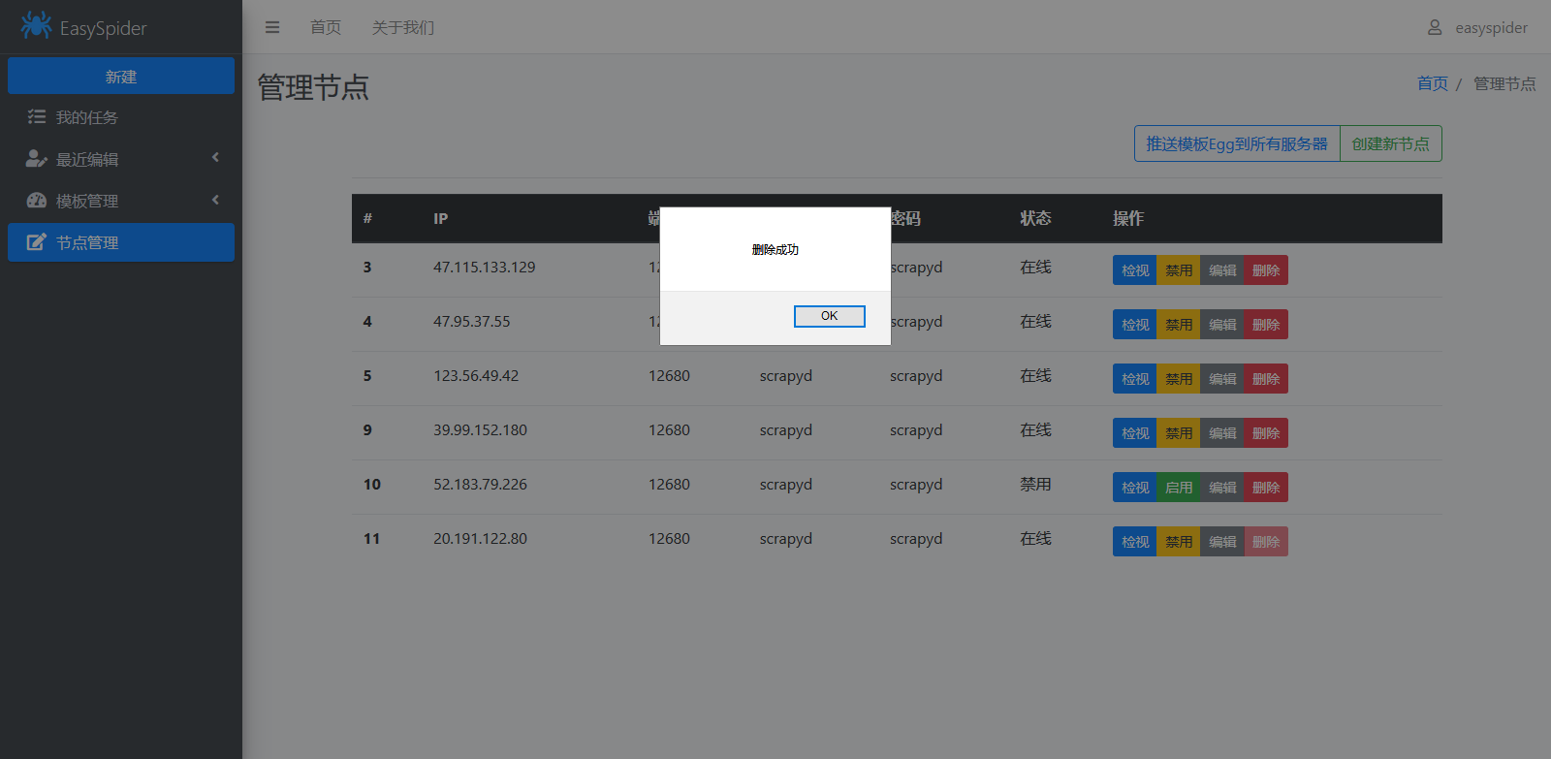
管理员的节点管理功能测试——梁远志

Slide 24
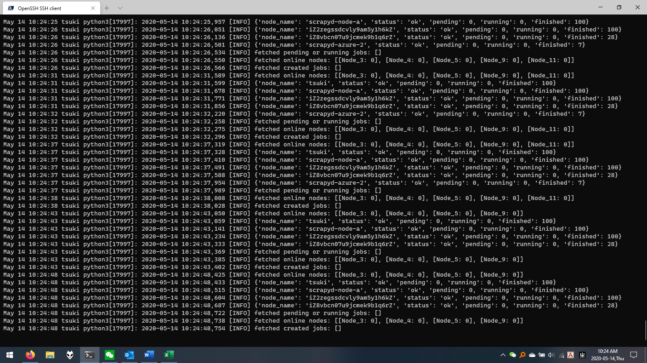
管理员的节点管理功能测试——梁远志

Slide 25
Easyspider非功能需求测试用例及初步测试结果
测试用例编号 | 测试用例名称 | 测试重点 | 测试输入 | 预期输出 | 实际输出
NFT02 | 浏览器兼容性 | 测试在多种不同的浏览器环境（Chrome、Edge、Firefox）下，EasySpider Web的页面元素是否依旧能够正确显示 | 无 | 页面元素显示正常，跳转无误 | 页面元素显示正常，跳转无误
NFT04 | 从提供模板创建新站点爬虫 | 测试EasySpider的后续业务拓展能力，是否可以为用户提供源源不断的新爬虫模板 | <‘张艺谋’，1> | 测试过程中涉及的各个测试用例都通过，无异常发生 | 无异常
NFT05 | 用户密码强度要求 | 测试EasySpider的用户账户密码是否达到安全性要求 | <123> <123456789> | 密码<123>无法通过 | 密码<123>无法通过
NFT06 | SQL注入攻击 | 测试EasySpider后端抵抗SQL注入攻击的能力 | <select * from test where id=1 and 1=1> <select * from test where name='admin' and 1=1 '> | 数据库数据没有外泄，内部也没有遭到破坏 | 数据库数据没有外泄，内部也没有遭到破坏
NFT07 | CSRF攻击 | 测试EasySpider后端抵抗CSRF攻击的能力 | <request> | 测试脚本得到无效的Response | 测试脚本得到无效的Response
NFT08 | XSS攻击 | 测试EasySpider后端抵抗XSS攻击的能力 | <'<script src="http://xxx.js"></script>'> | 攻击未生效 | 攻击未生效
NFT10 | 爬取具有反爬虫机制的站点 | 验证各种爬虫模板中的各类反爬虫手段切实有效 | <‘张艺谋’，1> | 目标网站数据爬取失败 | 目标网站数据爬取失败
NFT11 | 爬虫节点失效 | 验证在产品运行过程中，部分节点发生宕机的情况下，用户任务是否能够依旧平稳运行 | <‘张艺谋’，100> | 被关闭服务器上的任务被分配到别处节点，从用户角度来看爬虫任务不受影响 | 任务正常完成

Slide 26
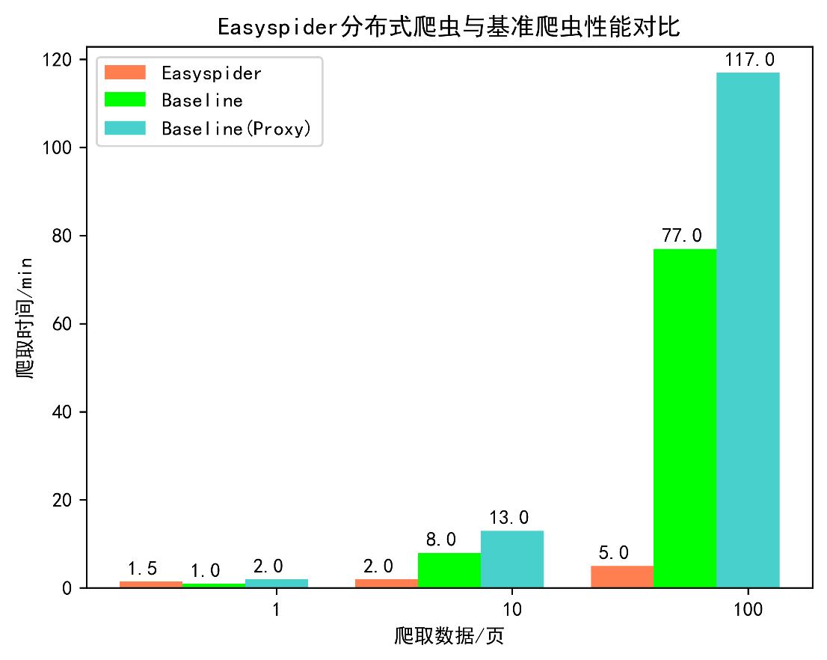
Easyspider性能测试方案及结果
性能场景 | 执行策略 | 结果分析方法
采用EasySpider完成爬虫任务 | 分别采用两种不同的性能场景下，完成豆瓣电影、豆瓣电影以及豆瓣音乐相关的爬虫任务；任务负载从低到高，覆盖所有的使用场景 | 得到不同工作负载特点下，相同工作量的任务消耗时间或是相同时间下完成的工作量，并通过绘制图表的方式进行对比
采用一般的爬虫脚本完成爬虫任务 | 分别记录单位时间内，两种不同的性能场景下，持续爬取数据的数据量大小
爬取性能测试方案
性能场景 | 执行策略 | 结果分析方法
采用EasySpider完成爬虫任务 | 采用EasySpider在一段较长时间内持续爬取数据，记录爬取数据量与时间的关系 | 通过分析吞吐量与时间的图线关系，分析系统平稳特性
前100页爬取item的数量（理论值为1500个）
Easyspider：1224
Baseline：1060
Baseline（Proxy）：1426
平稳性测试方案

Slide 27
目 录
1.开发工作总结
2.测试需求分析
3.测试用例设计
4.下周工作计划

Slide 28
下周工作计划
修复测试中发现的bug
评审其他组的测试文档
根据其他组的评审意见进行改进

Slide 29
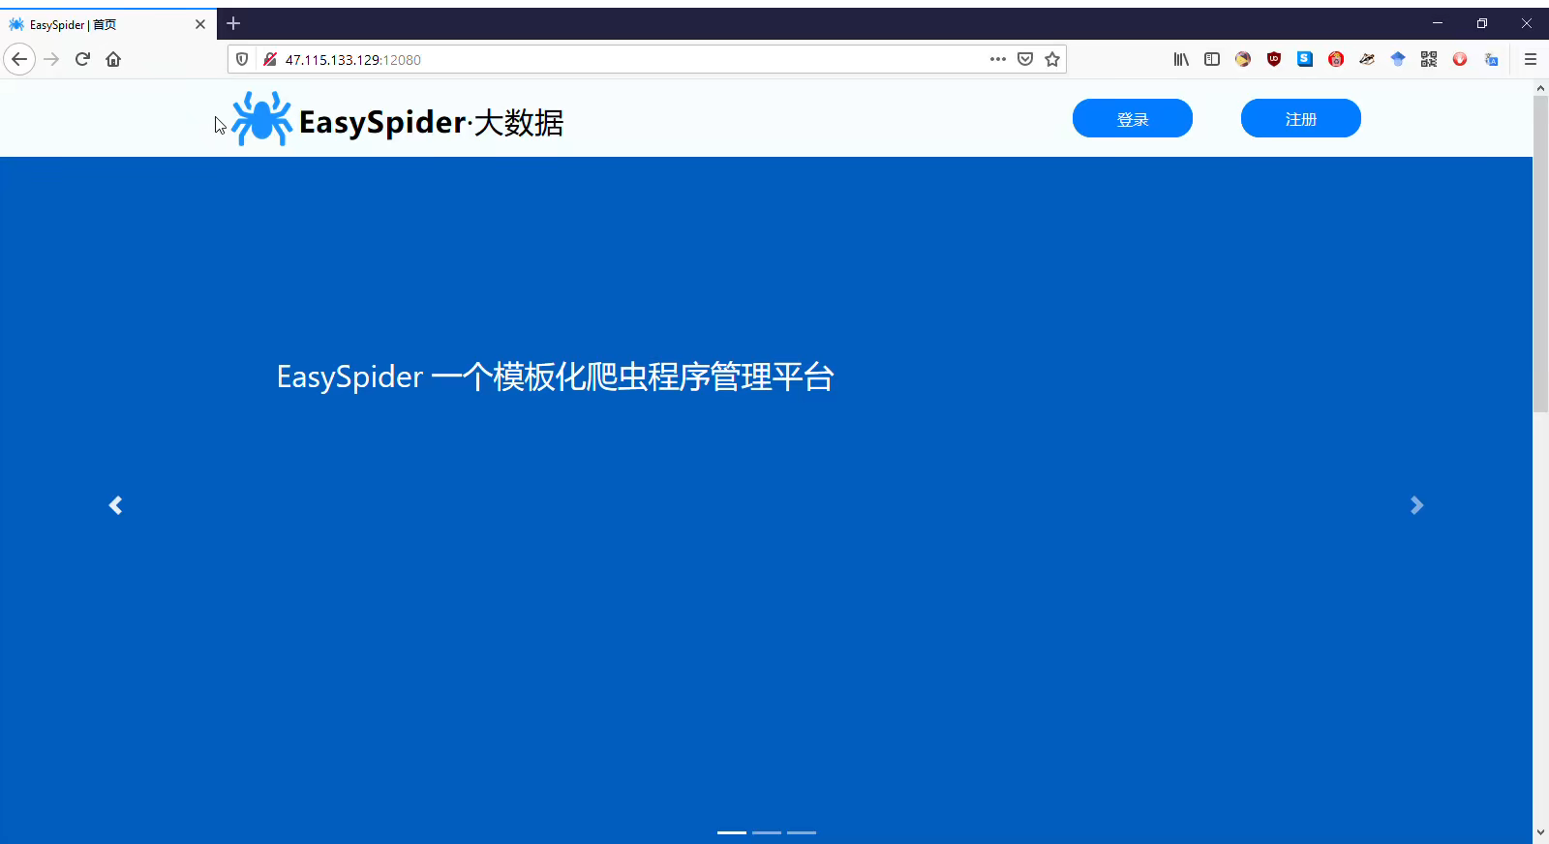
产品演示

Slide 30
谢谢

